Slide 1
Дневни ред:
Упис ученика у средњу школу, процедуре и активности
Афирмативне мере
Разно

Slide 2
ПРАВИЛНИК О УПИСУ УЧЕНИКА У СРЕДЊУ ШКОЛУ ("Сл. Гласник РС", бр. 38/2017, 51/2017 и 81/2017)

Slide 3
ПРАВИЛНИК О УПИСУ УЧЕНИКА У СРЕДЊУ ШКОЛУ
Члан 2
Редослед кандидата за упис у гимназију и стручну школу у четворогодишњем и трогодишњем трајању утврђује се на основу:
1) успеха на завршном испиту,
2) општег успеха од шестог до осмог разреда основне школе,
3) резултата постигнутих на такмичењима ученика осмог разреда основне школе.

Slide 4
ПРАВИЛНИК О УПИСУ УЧЕНИКА У СРЕДЊУ ШКОЛУ
Члан 3
На основу успеха на завршном испиту кандидат може да освоји највише 40 бодова, односно
највише по 13 бодова на тесту из српског, односно матерњег језика и математике и
14 бодова на комбинованом тесту

Slide 5
ПРАВИЛНИК О УПИСУ УЧЕНИКА У СРЕДЊУ ШКОЛУ
Члан 4
Општи успех од шестог до осмог разреда основне школе исказује се бројем бодова тако што се
општи успех, остварен на крају шестог, седмог и осмог разреда, заокружен на две децимале, сабере и затим помножи бројем четири (4).
6. р. 7.р. 8.р
Пример: (4.10.+ 3.80 + 4.20) *4 = 48,40

Slide 6
ПРАВИЛНИК О УПИСУ УЧЕНИКА У СРЕДЊУ ШКОЛУ
На основу општег успеха од шестог до осмог разреда кандидат може да оствари највише 60 бодова.

Slide 7
ПРАВИЛНИК О УПИСУ УЧЕНИКА У СРЕДЊУ ШКОЛУ
Члан 4а
Право на рангирање ради уписа у гимназију и стручну школу у четворогодишњем трајању ............ најмање 50 бодова по основама из чл. 3. и 4. овог правилника.

Slide 8
ПРАВИЛНИК О УПИСУ УЧЕНИКА У СРЕДЊУ ШКОЛУ
Члан 7
Резултати постигнути на такмичењима ученика основне школе вреднују се тако што се кандидату који је у осмом разреду основне школе освојио једно од прва три појединачна места на такмичењима из предмета наведених у члану 7. овог правилника, додељују следећи бодови:

Slide 9
ПРАВИЛНИК О УПИСУ УЧЕНИКА У СРЕДЊУ ШКОЛУ
1) међународно такмичење које је у Календару такмичења и смотри ученика основних школа:
- прво место - дванаест (12) бодова,
- друго место - десет (10) бодова,
треће место - осам (8) бодова;
2) републичко такмичење које је у Календару такмичења и смотри ученика основних школа:
- прво место - шест (6) бодова,
- друго место - четири (4) бода,
треће место - два (2) бода.
Када је кандидат освојио више појединачних места из става 1. овог члана на такмичењима из једног или више предмета, узима се у обзир најбољи остварени резултат, односно највећи број бодова.

Slide 10
ПРАВИЛНИК О УПИСУ УЧЕНИКА У СРЕДЊУ ШКОЛУ
Члан 11
Када већи број кандидата од броја предвиђеног за упис у школу оствари исти број бодова, предност у рангирању, до броја предвиђеног за упис, има кандидат који је:
1) носилац Дипломе "Вук Караџић",
2) освојио већи број бодова на такмичењима из чл. 7. и 8. овог правилника,
3) освојио већи укупан број бодова на завршном испиту.

Slide 11
ПРАВИЛНИК О УПИСУ УЧЕНИКА У СРЕДЊУ ШКОЛУ
IV
УПИС У ШКОЛУ УЧЕНИКА - ПРИПАДНИКА РОМСКЕ НАЦИОНАЛНЕ МАЊИНЕ ПОД ПОВОЉНИЈИМ УСЛОВИМА РАДИ ПОСТИЗАЊА ПУНЕ РАВНОПРАВНОСТИ

Slide 12
ПРАВИЛНИК О УПИСУ УЧЕНИКА У СРЕДЊУ ШКОЛУ УПИС У ШКОЛУ УЧЕНИКА - ПРИПАДНИКА РОМСКЕ НАЦИОНАЛНЕ МАЊИНЕ ПОД ПОВОЉНИЈИМ УСЛОВИМА РАДИ ПОСТИЗАЊА ПУНЕ РАВНОПРАВНОСТИ
Члан 78
Пријаву за упис у школу под повољнијим условима у складу са овим правилником, за ученика из члана 75. овог правилника подноси родитељ, односно старатељ ученика, у складу са прописима којима се регулише заштита података о личности.
Пријава из става 1. овог члана подноси се основној школи.
У пријави из става 1. овог члана родитељ, односно старатељ ученика се изјашњава о националној припадности ученика и доставља документацију о социјалном статусу ученика и родитеља, односно старатеља, у складу са прописима којима се регулише заштита података о личности

Slide 13
УПИС У ШКОЛУ УЧЕНИКА - ПРИПАДНИКА РОМСКЕ НАЦИОНАЛНЕ МАЊИНЕ ПОД ПОВОЉНИЈИМ УСЛОВИМА РАДИ ПОСТИЗАЊА ПУНЕ РАВНОПРАВНОСТИ
.

Slide 14
ПРАВИЛНИК О УПИСУ УЧЕНИКА У СРЕДЊУ ШКОЛУ УПИС У ШКОЛУ УЧЕНИКА - ПРИПАДНИКА РОМСКЕ НАЦИОНАЛНЕ МАЊИНЕ ПОД ПОВОЉНИЈИМ УСЛОВИМА РАДИ ПОСТИЗАЊА ПУНЕ РАВНОПРАВНОСТИ
Члан 79
Основна школа, на основу пријаве из члана 78. овог правилника, саставља листу ученика који су се пријавили за упис у школу под повољнијим условима у складу са овим правилником и доставља је министарству надлежном за послове образовања (у даљем тексту: Министарство).

Slide 15
ПРАВИЛНИК О УПИСУ УЧЕНИКА У СРЕДЊУ ШКОЛУ
Члан 80
Број бодова који ученици из става 1. овог члана остваре на основу успеха из школе и на основу завршног испита, увећава се за 30% од броја бодова који им недостаје до 100 бодова.
Ученицима из става 1. овог члана који живе у породици која је корисник новчане социјалне помоћи, број бодова који су остварили на основу успеха из школе и завршног испита увећава се за 35% од броја бодова који им недостаје до бодова.

Slide 16
Професионална оријентација

Slide 17
ОБРАЗОВНИ ПРОФИЛ – ЗАНИМАЊЕ
http://www.vodiczaosnovce.nsz.gov.rs/zanimanja.php
Лична и друштвена брига о људима
Рад са биљкама и животињама
Култура, уметност и медији
Бизнис и пословне улоге
Техника
Технологија
Одбрана, безбедност и заштита
Занати

Slide 18
ЗАНИМАЊА БУДУЋНОСТИ Она која постоје на тржишту рада, али још увек нису у званичној номенклатури (списку занимања), Постојећа занимања која су у мањку на тржишту (дефицитарна занимања). Нова занимања за која се очекује да ће бити тражена у будућности. Примери неких нових занимања:
Биоинформатичар
Консултант за учење на даљину
Стручњак за производњу органске хране
Стручњак за унапређење апликација
за мобилне телефоне.
............

Slide 19
Професионална оријентација
Професионална информисаност
(за успешан избор занимања - опште информације о свету занимања)

Slide 20
Два најважнија избора у животу су:
1. пронаћи-одабрати жељено
занимање; оно које нам највише одговара
2. пронаћи адекватног брачног партнера
Оба избора у великој мери утичу на степен задовољства собом и животом.

Slide 21
Приликом избора будућег занимања, важно је следеће:
добро познавати себе, своја интересовања и способности ( уз помоћ својих родитеља, другара, наставника, психолога, педагога.....)
усмерити их на прави начин (адекватним избором средње школе и факултета)
пронаћи за себе међу мноштвом врло различитих професија управо оно где се захтеви које то занимање изискује поклапају са оним што ми можемо, желимо и тежимо (избор занимања и посла којим ћемо се бавити).

Slide 22
На путу ка избору занимања је.......

Slide 23
Избор средње школе Краткорочан циљ који води избору занимања који је дугорочан циљ.
ДОБАР ИЗБОР:
☺задовољство собом (успешно и без потешкоћа завршава школовање)
☺задовољство послом
☺заинтересованост за посао
☺испуњеност очекивања
☺квалитетан живот

Slide 24
ПОГРЕШАН ИЗБОР:
― тешко учење
― слабе оцене, лоша дисциплина
― понављање разреда
― незадовољство послом
― нервоза, разочараност
― незадовољство собом, проблеми
― разне болести
― поремећени међуљудски односи

Slide 25
Најчешће заблуде приликом избора средње школе
Уписаћу се у најближу школу.
Уписаћу се у школу зато што моји другари иду тамо.
Уписаћу се у школу коју су за мене изабрали родитељи.
Уписаћу се у школу која је популарна.
Уписаћу се било где јер имам слаб успех.
Уписаћу се било где јер сам Вуковац.
Уписаћу или оно што сам одабрао или нећу ништа уписати.

Slide 26
Улога родитеља
Родитељи су веома важни у процесу професионалне оријентацје своје деце,
пре свега као подршка самосталном одлучивању.
Родитељи треба да
уваже дететове разлоге за избор школе
Родитељ треба са дететом да размењује ставове о будућој школи и да му приближи свет рада (контакт са радним местима што већег броја занимања).
ПРЕПУСТИТИ ДЕТЕТУ ДА
САМО ДОНЕСЕ СВОЈУ ОДЛУКУ
ЈЕ ИСТО ТАКО ПОГРЕШНО КАО И НАМЕТНУТИ
ИСКЉУЧИВО СВОЈУ ВОЉУ И СВОЈ ИЗБОР.

Slide 27
На избор средње школе утичу следећи фактори:
Интересовања ( информисаност о занимањима, таленат, предмети у школи, хоби...)
Способности ( опште, посебне: нико није способан за све, али је зато свако способан за више ствари...; школски успех:због поена)
Особине личности ( личне особине, добре, лоше, пожељне особине за одређена занимања)
Могућност запослења (општеобразовне, средње стручне школе – запослење или пут ка даљем школовању, комбинација и једног и другог)

Slide 29
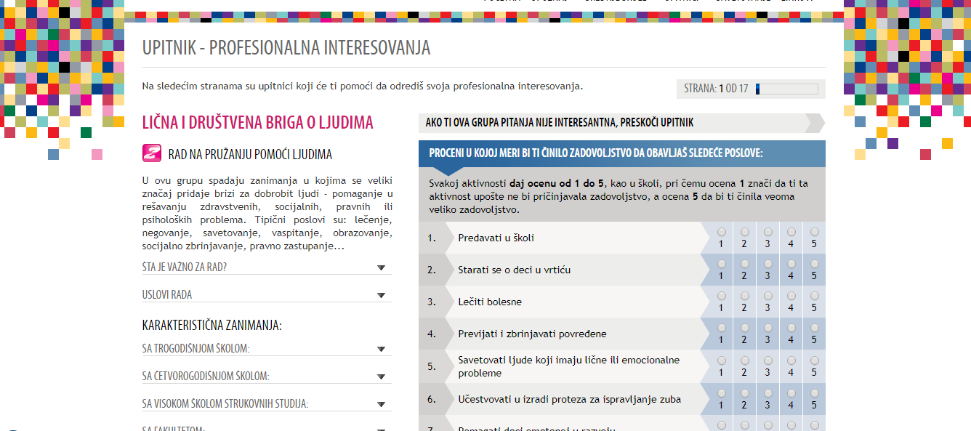

Slide 30
http://www.vodiczaosnovce.nsz.gov.rs/zanimanja.php

